Slide 1




Slide 2
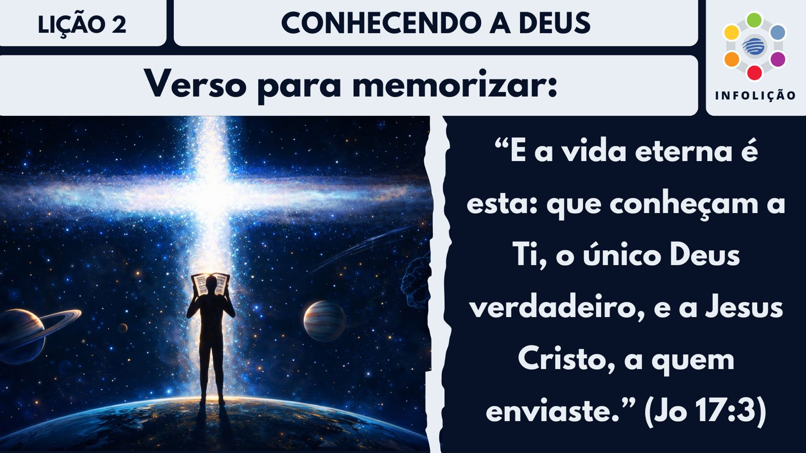

Slide 3
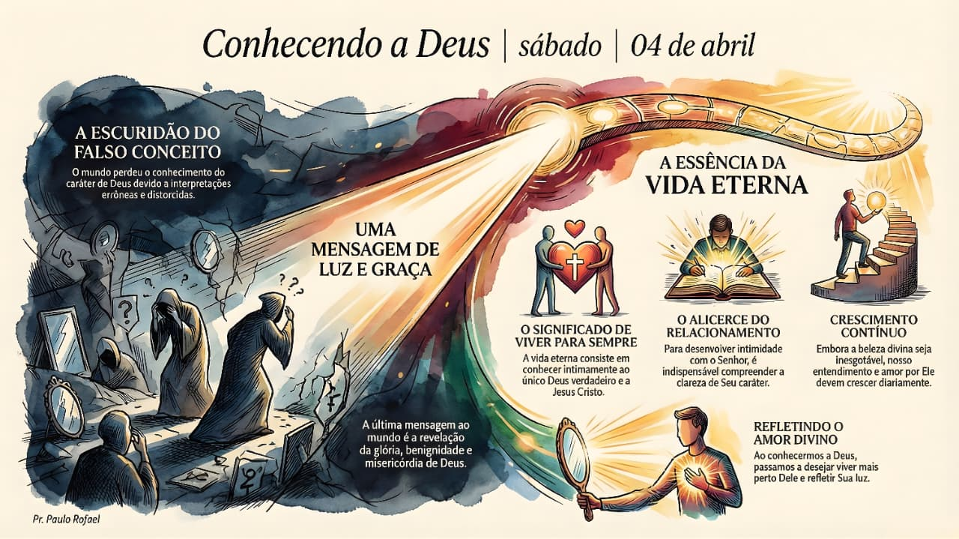

Slide 4
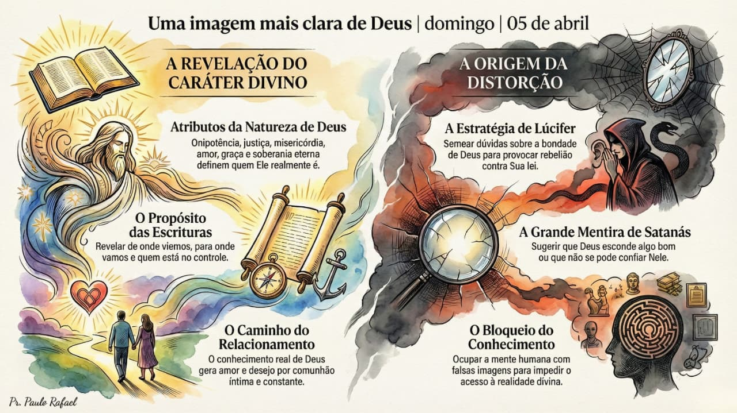

.

Slide 5


Slide 6


Slide 7
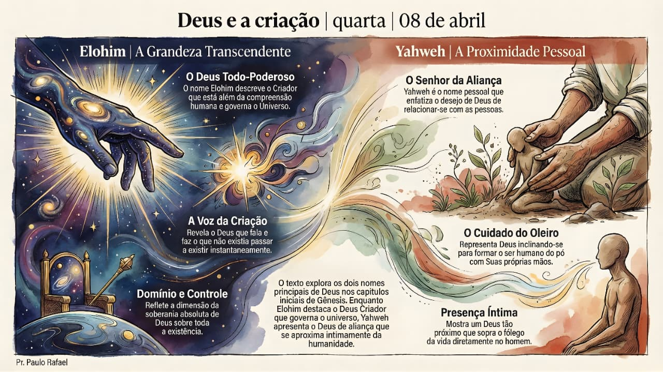
Paulo Rafael

Slide 8


Slide 9
